Slide 1

Reminder App
Ein zentralisiertes Benachrichtigungssystem für das Intranet der Berenberg Bank
Entwickelt und Präsentiert von Niklas Grieger
Ausbildungsbetrieb: Berenberg

Slide 2

Agenda
Einleitung
Projektbeschreibung
Projektbegründung
Projektziel
Analyse
Projektkosten
Kosten IST-Beispiel
Kosten SOLL-Beispiel
Amortisation
Entwurf
Datenzugriff
Implementierung
Zusammenfassen der Daten (Code)
Erweiterbarkeit
Video
Fazit
Ende

Slide 3
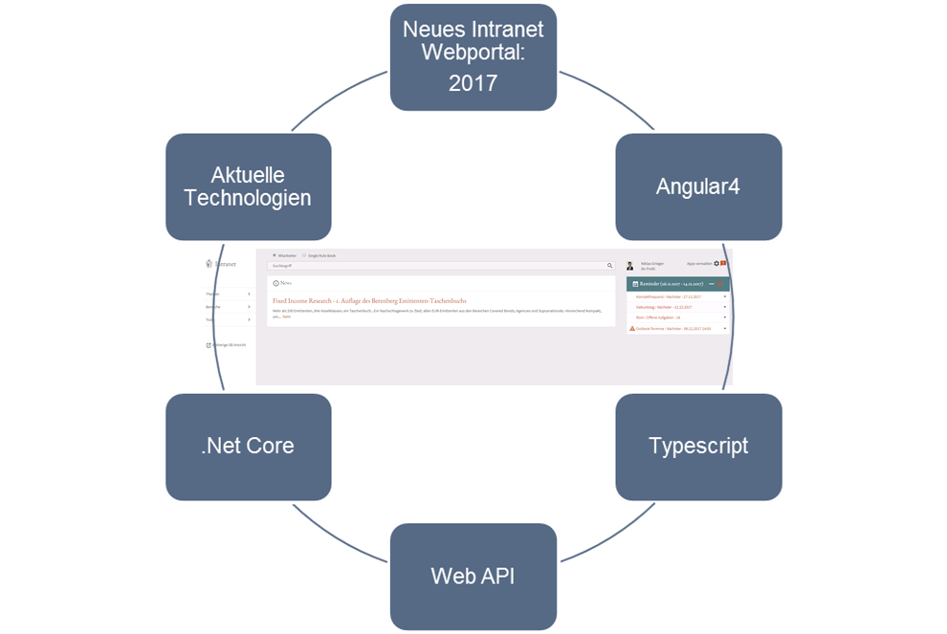


Projektbeschreibung
Eine Web App
In das Intranet Webportal implementiert
Auf den Anwender abgestimmt (Reminder, die dem Anwender zugeordnet sind -> hängt am NT-User. Anwender kann die App konfigurieren: Ein- oder ausgeblendet, Zeitraum Konfigurieren, wird in Datenbank gespeichert )
Teilprojekt des gesamten Webprotal-Projekts
Agenda:
Einleitung
Analyse
Entwurf
Implementierung
Fazit
Ende
Mein Projekt

Slide 4

Projektbegründung
So ist es Bisher:
Schlechte bis keine Übersicht über alle Benachrichtigungen
Schlechte Performance
Zeitlicher Verlust in Bezug auf die Kenntnisnahme
Gefahr, dass der Anwender die Benachrichtigung nicht erhält oder übersieht
Umständliche und teilweise keine Möglichkeiten zur Statuspflege
Agenda:
Einleitung
Analyse
Entwurf
Implementierung
Fazit
Ende

Slide 5

Projektziel
So soll es sein:
Kundenzufriedenheit schaffen
Eine übersichtliche, kompakte und zentralisierte Anzeige
Einheitliche Anzeige der Benachrichtigungen aus verschiedenen Systeme
Statuspflege ist möglich und kann einfach erweitert werden
Sehr gute Performance
Agenda:
Einleitung
Analyse
Entwurf
Implementierung
Fazit
Ende

Slide 6

Projektkosten
Kosten Auszubildende: 15 €/Stunde
Kosten Mitarbeiter: 76€ / Stunde
Inklusive Lizenzkosten etc.
Agenda:
Einleitung
Analyse
Entwurf
Implementierung
Fazit
Ende
Vorgang | Mitarbeiter | Zeit (h) | Kosten (€)
Entwicklungskosten | 1x Auszubildender | 70 | 1050
Fachlicher Test | 1x Product Owner | 4 | 304
Abnahme | 1x Product Owner | 2 | 152
Gesamt |  |  | 1506

Slide 7



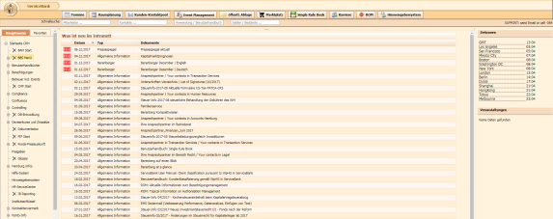

Kosten IST-Beispiel
Agenda:
Einleitung
Analyse
Entwurf
Implementierung
Fazit
Ende
15 sec
55 sec
55 sec
Exchange
Alte Intranet Seite
Zeit (Pro Aufruf) | Kosten (Pro Tag) für alle 1500 Mitarbeiter
1 min 25 sec | 2.375€

Slide 8


Kosten SOLL-Beispiel
Agenda:
Einleitung
Analyse
Entwurf
Implementierung
Fazit
Ende
25 sec
Reminder App
Zeit (Pro Aufruf) | Kosten (Pro Tag) für alle 1500 Mitarbeiter
25 sec | 478,8 + Einmalige Kosten – 1.506€ = 1984,8 €

Slide 9

Amortisation
Agenda:
Einleitung
Analyse
Entwurf
Implementierung
Fazit
Ende

Slide 10
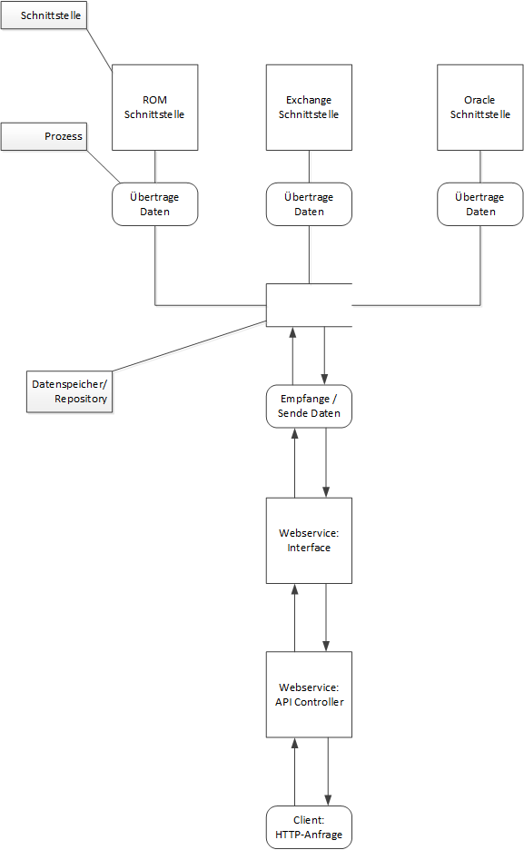

Datenzugriff
Agenda:
Einleitung
Analyse
Entwurf
Implementierung
Fazit
Ende

Slide 11
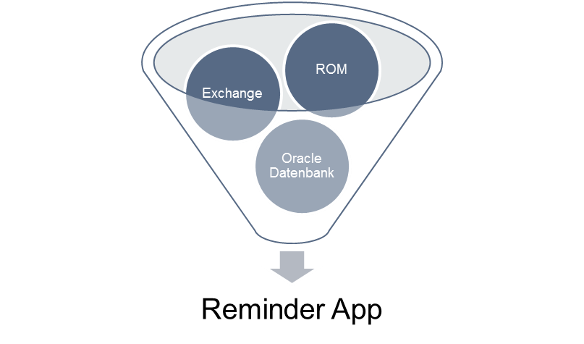
Zusammenfassen der Daten
Was passiert im Backend / Webservice ?
Abrufen verschiedener APIs (Beispiel Exchange)
//Bibliothek
using Microsoft.Exchange.WebServices.Data;
…
//Dies ist die Schnittstelle zum Email Account des Anwenders. Dieser wird anhand des NT-Users authentifiziert
ExchangeService service = new ExchangeService(ExchangeVersion.Exchange2010)
{
Url = new Uri("https://bego-mail.dnsbego.de/ews/exchange.asmx"),
UseDefaultCredentials = true
};
//Neue Instanz einer View zur Ansicht der nächsten 5 Termine innerhalb eines Zeitraums
CalendarView cView = new CalendarView(startDate, endDate, 5);
//Zugriff auf die Attribute des Outlook-Termins
cView.PropertySet = new PropertySet(AppointmentSchema.Subject, AppointmentSchema.Start, …);
//Repräsentiert das Ergebnis der View, welche die Termine beinhaltet
FindItemsResults<Appointment> appointments =
calendar.FindAppointments(cView);
var list = new List<ReminderModel>();
//Iterieren durch die View, zum matchen der Ergebnisse in das Schema der Reminder App
foreach (Appointment a in appointments) {
var model = new ReminderModel();
model.Text = a.Subject.ToString() + " ";
…
list.Add(model);
}
Agenda:
Einleitung
Analyse
Entwurf
Implementierung
Fazit
Ende

Slide 12
Zusammenfassen der Daten
Was passiert im Backend / Webservice ?
Zusammenfassen der Daten
…
var sql = …;
//Sql Result
var resultOracle = _connection.Connection.Query<ReminderModel>(sql);
//Nächsten 5 Termine aus Outlook
var outlookAppointments = GetExchangeAppointments();
//Konkateniert das Sql Result mit den Terminen aus Outlook
var result = resultOracle.Concat(outlookAppointments);
return result;
…
Agenda:
Einleitung
Analyse
Entwurf
Implementierung
Fazit
Ende

Slide 13
Zusammenfassen der Daten
Was passiert im Frontend / UI ?
Abrufen des Webservices (http Anfrage)
//Fragt die Reminder Arten, die der User innerhalb eines Zeitraums besitzt, ab
public getLatestReminder(artId: number, startDate: string, endDate: string): Observable<IReminder[]> {…}
//Fragt die Reminder innerhalb eines Zeitraum und anhand einer bestimmten Art ab
public getLatestReminder(artId: number, startDate: string, endDate: string): Observable<IReminder[]> {
const query = this.backendUrl + "api/v1.0/reminder/GetLatestReminder?artId=" + artId + "&startDateString=" + startDate + "&endDateString=" + endDate + "&mitarbeiterId=" + this.userId;
return this.http.get<IReminder[]>(query);
}
Agenda:
Einleitung
Analyse
Entwurf
Implementierung
Fazit
Ende

Slide 14
Zusammenfassen der Daten
Was passiert im Frontend / UI ?
Gruppieren der Daten
Agenda:
Einleitung
Analyse
Entwurf
Implementierung
Fazit
Ende
//Fragt die die Reminder Arten ab, die der User innerhalb des Zeitraums besitzt
this.reminderService.getReminderArten(this.startDateString, this.endDateString)
.subscribe((data) => {
// Die Reminder Art repräsentiert den ‘Parent’ des Reminders
this.latestReminder = data.map(item => {
let data = <PanelBarItemModel>{
title: item.title,
id: item.id.toString(),
children: []
};
//Nun kommen die eigentlichen Reminder der jeweiligen Art als ‘Childs’ hinzu
this.queryChildItems(item.id, this.startDateString, this.endDateString)
.subscribe(child => {
data.children = child.map(child => {
return <IReminder>{
id: child.id,
artId: child.artId.toString(),
…
};
});
});
return data;
…

Slide 15

Erweiterbarkeit
Beispiel:
Auftrag: Erweiterung der Reminder
Fall: Weiteres System
Anpassungen im Webservice erforderlich:
Analyse der Datenherkunft
Abfrage der Schnittstelle im Webservice
Matchen der Ergebnisse mit dem Reminder Schema
Konkatenieren / Zusammenführen mit anderen Reminder Daten
C# Befehl: Concat()
Fall: Weitere Reminder Art in die Oracle Datenbank
Anpassung in der Datenbank erforderlich:
Hinzufügen der Art Id zum Select
Agenda:
Einleitung
Analyse
Entwurf
Implementierung
Fazit
Ende

Slide 16

Video

Slide 17

Fazit
Alle Anforderung sind vollständig implementiert
Wie wird es weitergehen?
Erweiterung: Echtzeitübertragung bei den ROM-Remindern
Kann jederzeit um Systeme erweitert werden
Kundenreaktion analysieren
Mein persönlicher Erfolg
Neues Wissen aufgebaut in folgenden Bereichen:
Angular
Typescript
.Net Core (C#)
Web Services
Git
Aktives mitwirken in dem neuen Intranet Webportal
Agenda:
Einleitung
Analyse
Entwurf
Implementierung
Fazit
Ende

Slide 18

Vielen Dank
für Ihre Aufmerksamkeit!
Agenda:
Einleitung
Analyse
Entwurf
Implementierung
Fazit
Ende

Slide 19

Der Ausbildungsbetrieb
Agenda:
Einleitung
Projektziel
Projektbegründung
Architektur
Implementierung
Fazit
Ende

Slide 20

Wir – der interne IT Dienstleister
Interner IT Dienstleister seit mehr als 15 Jahren
Der überwiegende Teil der Applikationen ist selbst entwickelt
Über 250 Mitarbeiter im Bereich IT
Agenda:
Einleitung
Projektziel
Projektbegründung
Architektur
Implementierung
Fazit
Ende

